Slide 1
תרגול 13 ואחרון
PCA

Slide 2
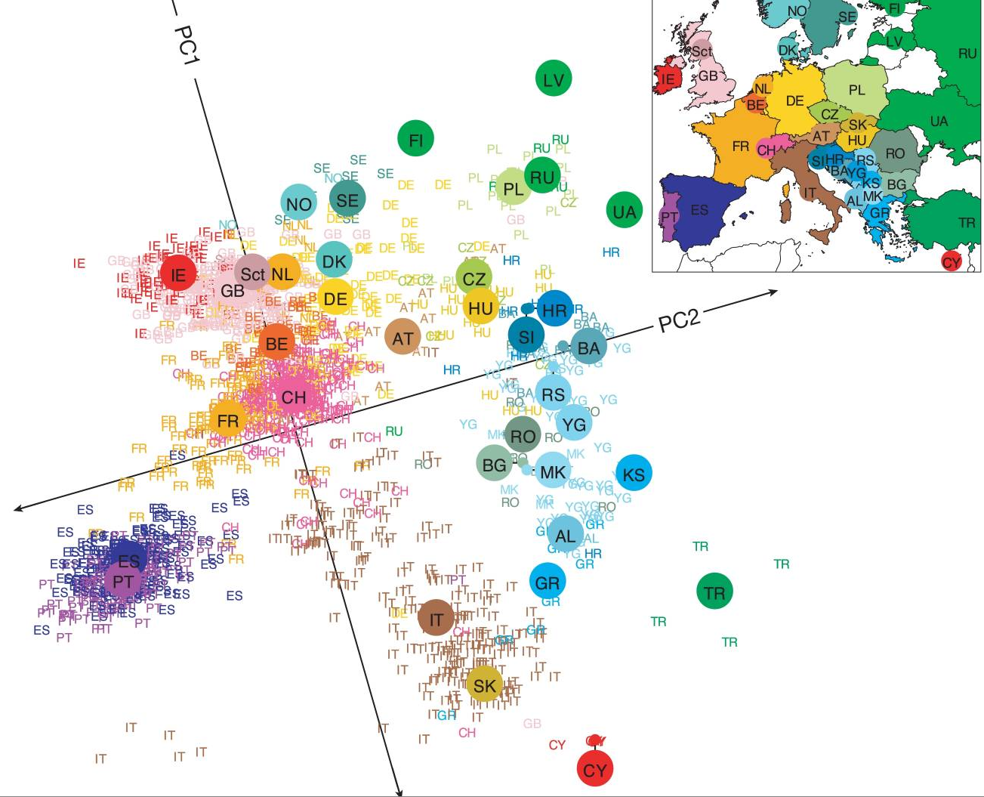
PCA - מוטיבציה

Slide 3
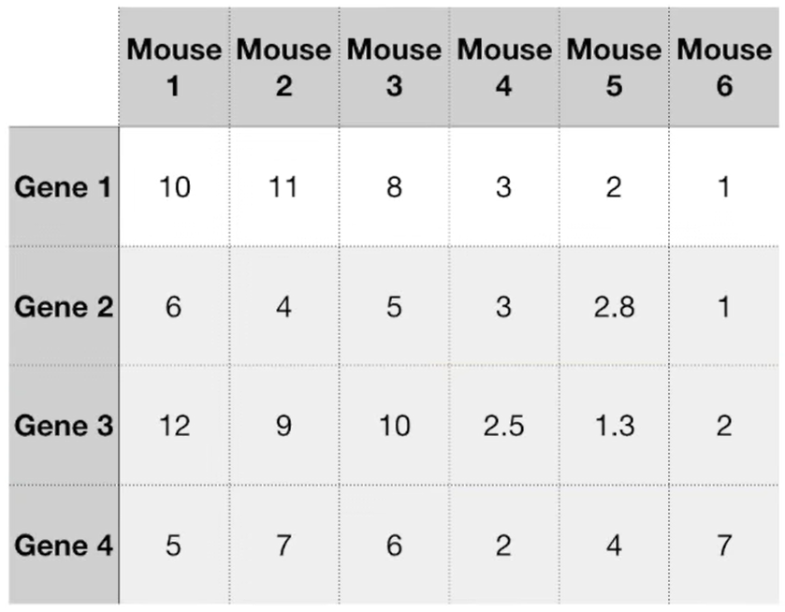
PCA - מוטיבציה
נניח ויש לנו 6 עכברים ואנו רוצים לדעת אילו עכברים הכי דומים זה לזה.
PCA עוזר לנו לצמצם את מספר המימדים ולתפוס את השונות הגבוהה ביותר בנתונים

Slide 4

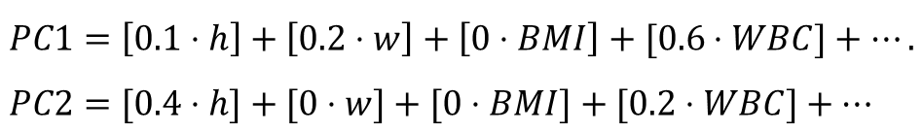
מה זה PCA?
PCA הוא אלגוריתם שעוזר לנו להוריד את מספר המימדים של הנתונים שלנו תוך שמירה על רוב המידע המקורי.
נניח ויש לנו 10 מדידות עבור 100 מטופלים בחדר מיון:
  יש לנו 10 מימדים (ואי אפשר לייצג את כולם בגרף אחד)
  כל דגימה היא נקודה במרחב 10 מימדי (כמו שבדו-מימד, לכל נקודה יש 2 מימדים)
  האלגוריתם של PCA (Principle Component Analysis) ייצור מערכת צירים חדשה שלאו דווקא דומה למערכת הצירים המקורית של הנתונים. למשל, אם נתונים לנו גובה (h), משקל (w), BMI (BMI), מספר לויקוציטים (WBC) וכו', כל ציר ב-PCA יהיה קומבינציה לינארית של המימדים הנ"ל. לדוגמא:
$$(x,y)$$
$$PC1=\left[0.1⋅h\right]+\left[0.2⋅w\right]+\left[0⋅BMI\right]+[0.6⋅WBC]+…. \\ PC2=[0.4⋅h]+[0⋅w]+[0⋅BMI]+[0.2⋅WBC]+…$$

Slide 5
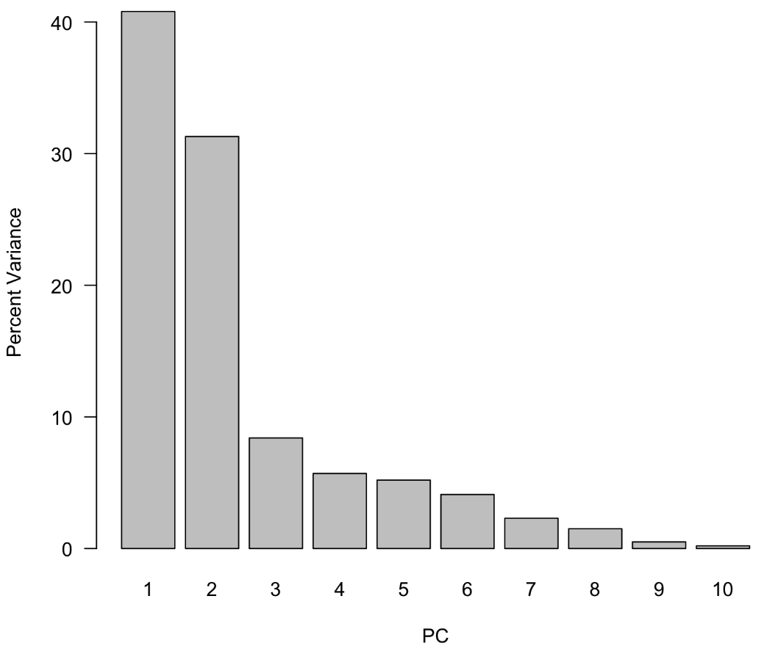
מה זה PCA?
כל ציר PC מתאר אחוז מסויים מהשונות של הנתונים, והאלגוריתם מסדר את הצירים כך ש-PC1 מתאר את אחוז השונות הגבוה ביותר, PC2 השני הגבוה ביותר וכו'.
PCA Scree Plot

Slide 6
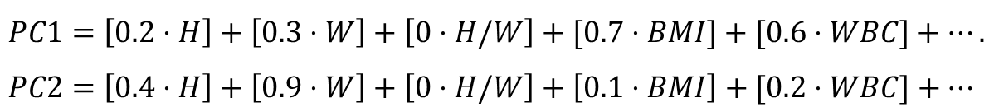
מה זה PCA?
נמשיך את הדוגמא של המיון:
אם נתונים לנו 2 מטופלים והנתונים שלהם:
Patient | H | W | H/W | BMI | WBC
001 | 1.65 | 70 | 42.4 | 25.7 | 5
002 | 1.85 | 85 | 45.9 | 24.8 | 12
…
Patient | PC1 | PC2 | …
001 | 42.32 | 82.04
002 | 50.43 | 82.12
…
$$PC1=\left[0.2⋅H\right]+\left[0.3⋅W\right]+\left[0⋅H/W\right]+[0.7⋅BMI]+[0.6⋅WBC]+…. \\ PC2=\left[0.4⋅H\right]+\left[0.9⋅W\right]+\left[0⋅H/W\right]+\left[0.1⋅BMI\right]+[0.2⋅WBC]+…$$
 | H | W | H/W | BMI | WBC
PC1 | 0.2 | -0.3 | 0 | 0.7 | 0.6
PC2 | 0.4 | 0.9 | 0 | 0.1 | -0.2
…
scores
הקואורדינטות החדשות של כל נקודה
המשקל של כל משתנה בכל PC
loadings

Slide 7
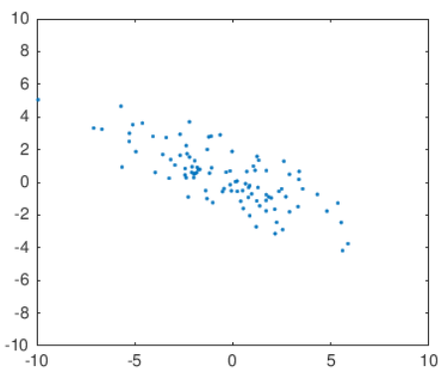
PCA על נתונים דו-מימדיים
נתחיל משני מימדים ונסתכל איך זה נראה ברב מימד ברב מימד
איזה ציר (מצוייר או לא) תופס את רוב השונות של הנתונים?
(לא גרף PCA)

Slide 8
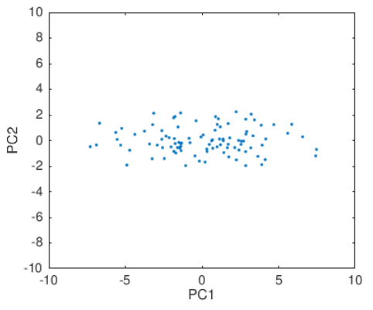

PCA על נתונים דו-מימדיים
אחוז השונות המוסברת:
$$PC1 → 87.2\% \\ PC2 → 12.8\%$$

Slide 9
שאלה
PC2
איך נצפה שיראה גרף PCA שבו ציר PC1 תופס 100% מהשונות?
PC1
חוקר ביצע PCA על הנתונים. מה יהיה אחוז השונות המוסבר ע"י כל אחד מהצירים?
y
x

Slide 10

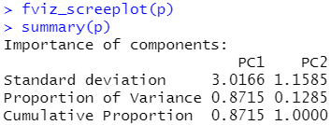
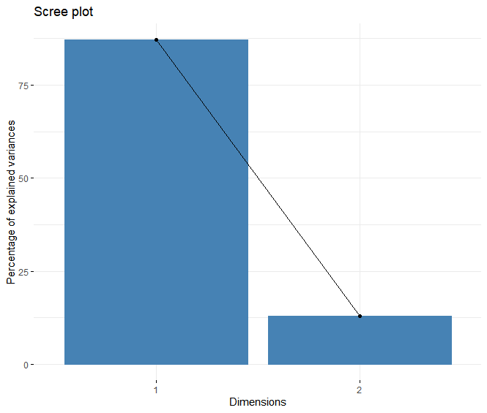
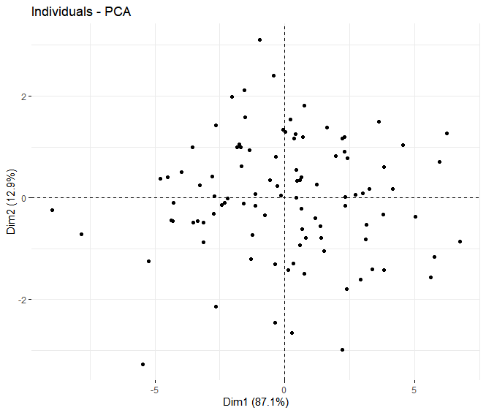
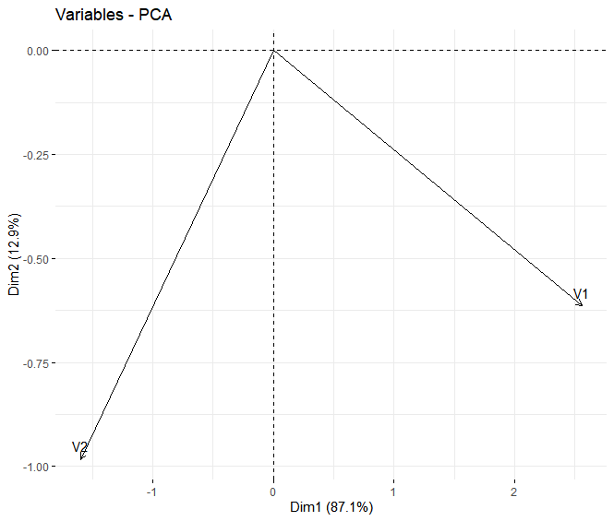
PCA על נתונים דו-מימדיים
Dim1 = PC1
Dim2 = PC2

Slide 11
מה זה PCA?
נשים לב:
סכום %השונות המוסברת של ה-PCs צריך להיות 100
מספר המימדים (=PC) האפשריים שווה למספר המימדים של הנתונים
במקרה הזה עשינו רק סיבוב בדו-מימד של הנתונים – ברב מימד, הסיבוב יהיה במרחב הרב-מימד.
ברב מימד נוכל לבחור את ה-PCs בהם ראינו את השונות המירבית של הנתונים, ואין צורך להסתכל על כל ה-PCs האפשריים.

Slide 12
חישוב PCA
משתנים (מימדים של הנתונים)
איך האלגוריתם עובד?
מרכוז (centering) של הנתונים כך שהממוצע של כל משתנה בכל מימד הוא אפס.
שימו לב שהמרכוז לא שינה את איך שהנתונים מפוזרים על הצירים
Patient | H | W | BMI | WBC
001 | 1.65 | 70 | 25.7 | 5
002 | 1.85 | 85 | 24.8 | 12
…
Var 2
Var 2
Var 1
Var 1

Slide 13

חישוב PCA
משתנים (מימדים של הנתונים)
נחפש ציר (שעובר דרך הראשית) וייתן לנו את השונות הגבוהה ביותר האפשרית. לכל קו שעובר דרך הנקודות מחשבים את סכום ריבועי המרחקים מכל נקודה לקו. הציר שמצמצם את הסכום הזה בצורה המשמעותית ביותר יהיה PC1.
Patient | H | W | BMI | WBC
001 | 1.65 | 70 | 25.7 | 5
002 | 1.85 | 85 | 24.8 | 12
…
$$\frac{SS_{distances}(PC1)}{n−1}=Variance (PC1)$$
Var 2
Var 2
PC1
Var 1
Var 1

Slide 14

חישוב PCA
משתנים (מימדים של הנתונים)
כעת, מתוך כל הצירים שניצבים (אנכיים) לציר הראשון, נחפש את הציר שנותן לנו את השונות המקסימלית. זהו PC2.
Patient | H | W | BMI | WBC
001 | 1.65 | 70 | 25.7 | 5
002 | 1.85 | 85 | 24.8 | 12
…
$$\frac{SS_{distances}(PC2)}{n−1}=Variance (PC2)$$
Var 2
Var 2
PC2
PC1
PC1
Var 1
Var 1

Slide 15
חישוב PCA
משתנים (מימדים של הנתונים)
נמשיך בצורה הזו עד שנסיים.
לאחר שנמצא את כל ה-PCs, נעביר את הנתונים למערכת הצירים החדשה
ניתן להזניח חלק מהמימדים שהשונות המוסברת בהן נמוכה.
Patient | H | W | BMI | WBC
001 | 1.65 | 70 | 25.7 | 5
002 | 1.85 | 85 | 24.8 | 12
…
Var 2
PC2
PC2
PC1
PC1
Var 1

Slide 16
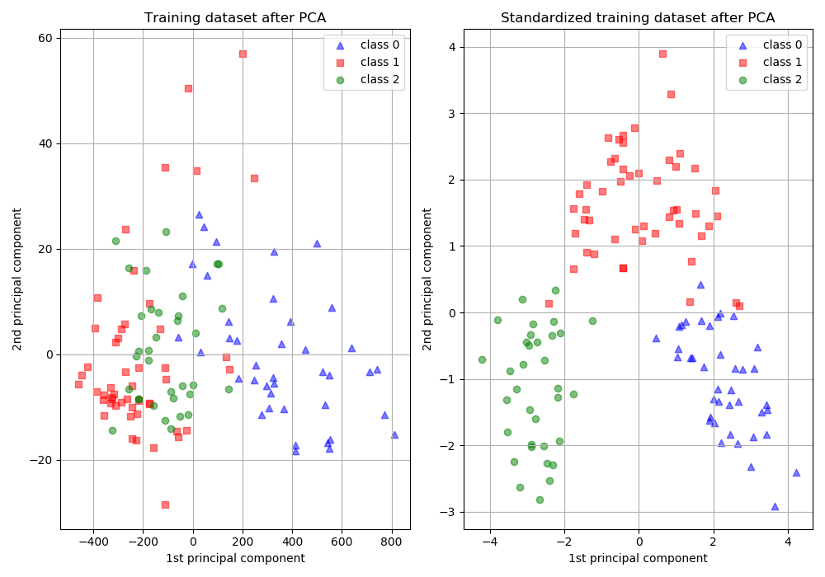
נרמול של הנתונים
כמו שלמדנו בשיעורים הקודמים, לפעמים יש הבדלים משמעותיים בין הסקאלות של המשתנים השונים (למשל גובה הוא בין 0.5-2, אבל ערכי משקל גבוהים ב-2 סדרי גודל).
מסיבה זו, צריך לנרמל את הנתונים – על מנת למנוע "השתלטות" מלאכותית של מימד אחד על כל השונות בנתונים.

Slide 17
דוגמא בדו-מימד
הדוגמא הזו הייתה קצת טריוויאלית, כי מלכתחילה הנתונים שלנו היו ממימד נמוך ולא היה צורך להפחית מימדים.
PCA רק סובב את מערכת הצירים כך שהצירים יהיו לפי הגורמים הראשיים (PCs)
במקרה של נתונים רב-מימדיים הסיבוב יהיה במרחב רב מימדי.

Slide 18
דוגמא ברב-מימד
טענו את מאגר הנתונים של חולי הלימפומה. זוהי מטריצה בגודל 130x29 כאשר העמודה הראשונה מתארת האם הטיפול בחולה הצליח או לא (TRUE/FALSE) וערכי 28 גנים. כלומר, עבור כל מטופל יש מידע 29 מימדי – כל נבדק מיוצג ע"י נקודה במרחב 29 מימדי).
בצעו PCA וציירו את הגרף המתאים. כמה שונות תופסים שני הצירים הראשונים?
הביטוי של איזה גן או גנים יורד ככל שנמצאים יותר ימינה על PC1?
מהם ה-scores של כל מטופל?
הציגו את כל הדגימות על גרף PCA ואת הנקודות הציגו בצבע שונה עבור מטופלים עבורם הטיפול הצליח ונכשל.
מה יקרה אם נשתמש ב-2PC ו-3PC?
מה קורה כאשר לא מנרמלים את הנתונים לפני?

Slide 19
דוגמא ברב-מימד
טענו את מאגר הנתונים של חולי הלימפומה. זוהי מטריצה בגודל 130x29 כאשר העמודה הראשונה מתארת האם הטיפול בחולה הצליח או לא (TRUE/FALSE) וערכי 28 גנים. כלומר, עבור כל מטופל יש מידע 29 מימדי – כל נבדק מיוצג ע"י נקודה במרחב 29 מימדי).
בצעו PCA וציירו את הגרף המתאים. כמה שונות תופסים שני הצירים הראשונים?
הביטוי של איזה גן או גנים יורד ככל שנמצאים יותר ימינה על PC1?
מהם ה-scores של כל מטופל?
הציגו את כל הדגימות על גרף PCA ואת הנקודות הציגו בצבע שונה עבור מטופלים עבורם הטיפול הצליח ונכשל.
מה יקרה אם נשתמש ב-2PC ו-3PC?
מה קורה כאשר לא מנרמלים את הנתונים לפני?

Slide 20
דוגמא ברב-מימד
טענו את מאגר הנתונים של חולי הלימפומה. זוהי מטריצה בגודל 130x29 כאשר העמודה הראשונה מתארת האם הטיפול בחולה הצליח או לא (TRUE/FALSE) וערכי 28 גנים. כלומר, עבור כל מטופל יש מידע 29 מימדי – כל נבדק מיוצג ע"י נקודה במרחב 29 מימדי).
בצעו PCA וציירו את הגרף המתאים. כמה שונות תופסים שני הצירים הראשונים?
הביטוי של איזה גן או גנים יורד ככל שנמצאים יותר ימינה על PC1?
מהם ה-scores של כל מטופל?
הציגו את כל הדגימות על גרף PCA ואת הנקודות הציגו בצבע שונה עבור מטופלים עבורם הטיפול הצליח ונכשל.
מה יקרה אם נשתמש ב-2PC ו-3PC?
מה קורה כאשר לא מנרמלים את הנתונים לפני?

Slide 21
דוגמא ברב-מימד
טענו את מאגר הנתונים של חולי הלימפומה. זוהי מטריצה בגודל 130x29 כאשר העמודה הראשונה מתארת האם הטיפול בחולה הצליח או לא (TRUE/FALSE) וערכי 28 גנים. כלומר, עבור כל מטופל יש מידע 29 מימדי – כל נבדק מיוצג ע"י נקודה במרחב 29 מימדי).
בצעו PCA וציירו את הגרף המתאים. כמה שונות תופסים שני הצירים הראשונים?
הביטוי של איזה גן או גנים יורד ככל שנמצאים יותר ימינה על PC1?
מהם ה-scores של כל מטופל?
הציגו את כל הדגימות על גרף PCA ואת הנקודות הציגו בצבע שונה עבור מטופלים עבורם הטיפול הצליח ונכשל.
מה יקרה אם נשתמש ב-2PC ו-3PC?
מה קורה כאשר לא מנרמלים את הנתונים לפני?

